Slide 1
II Jornadas USIE
Castilla la Mancha

Slide 2
Especialidades Instrumentales
En el Conservatorio Profesional de Música de Toledo puedes elegir entre todas estas
ESPECIALIDADES INSTRUMENTALES:
Canto
Clarinete
Contrabajo
Fagot
Flauta travesera
Guitarra
Oboe
Percusión
Piano
Saxofón
Trombón
Trompa
Trompeta
Tuba
Viola
Violín
Violoncello

Slide 3
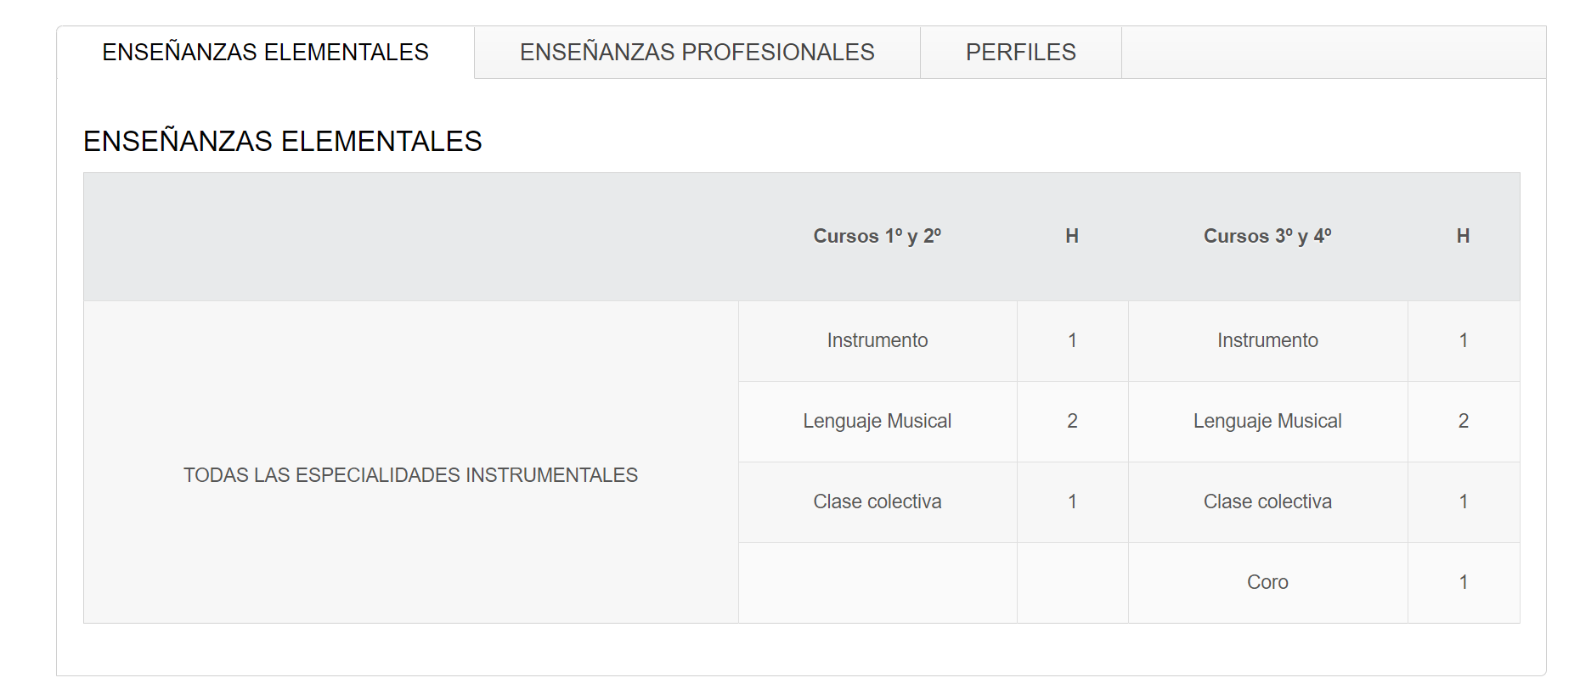

Slide 4
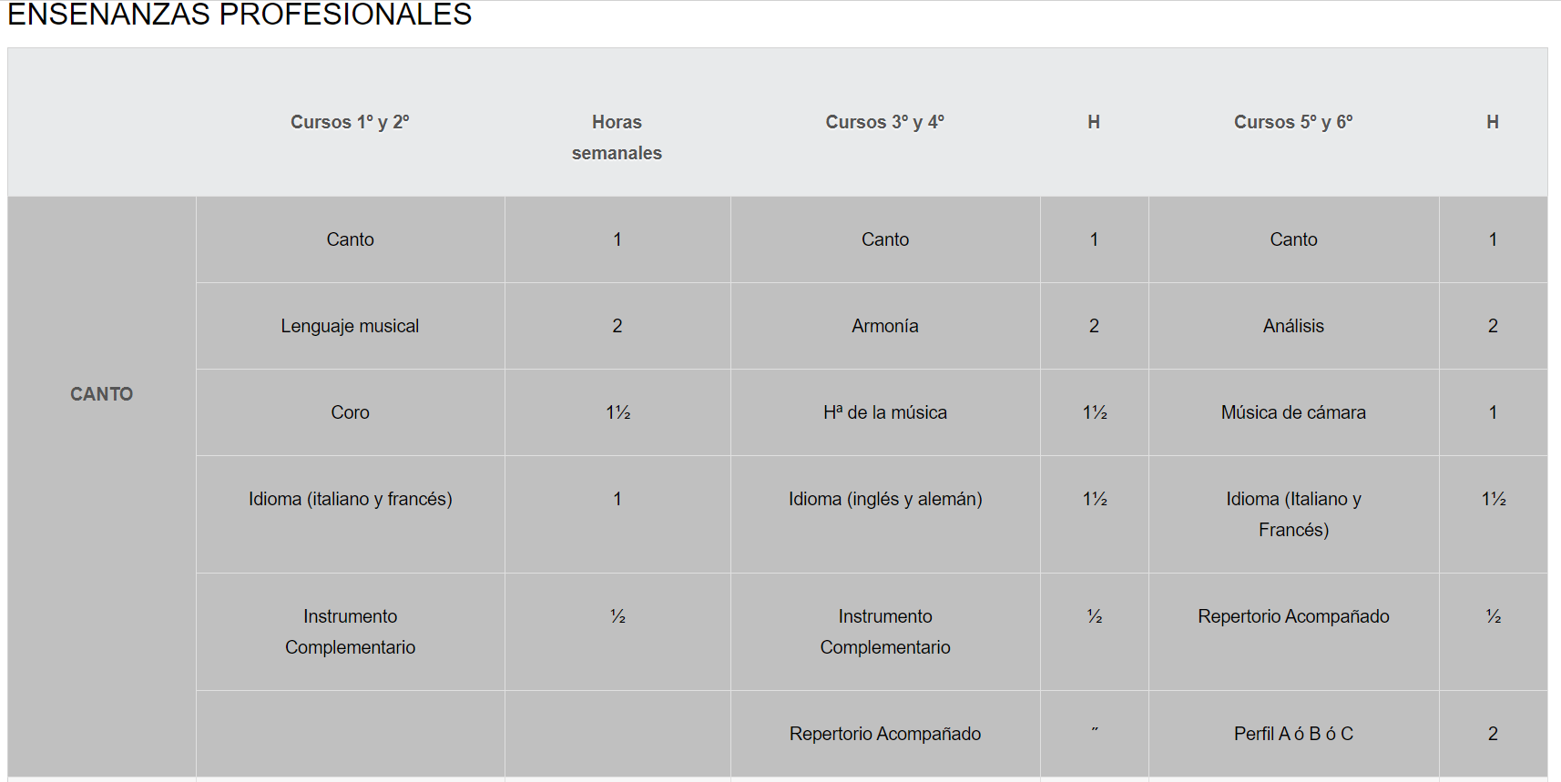

Slide 5
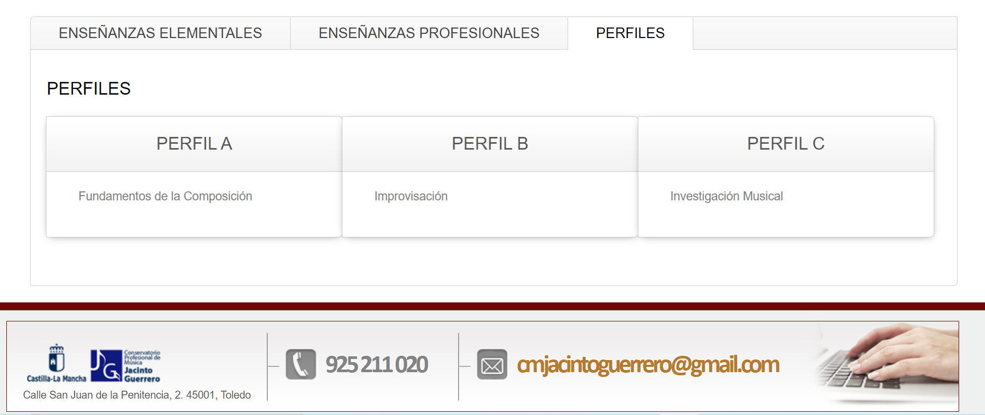

Slide 6
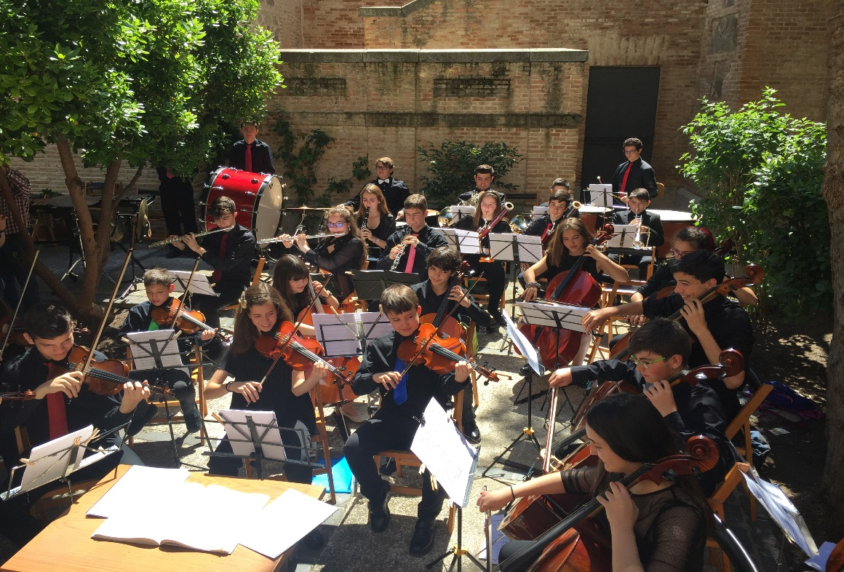
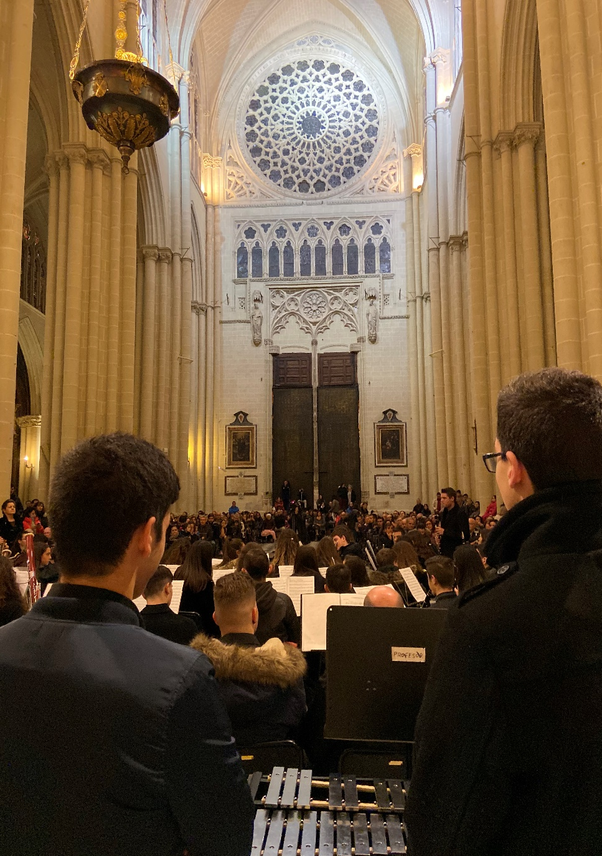
Relaciones Institucionales
Movimiento Cultural en la Provincia

Slide 7
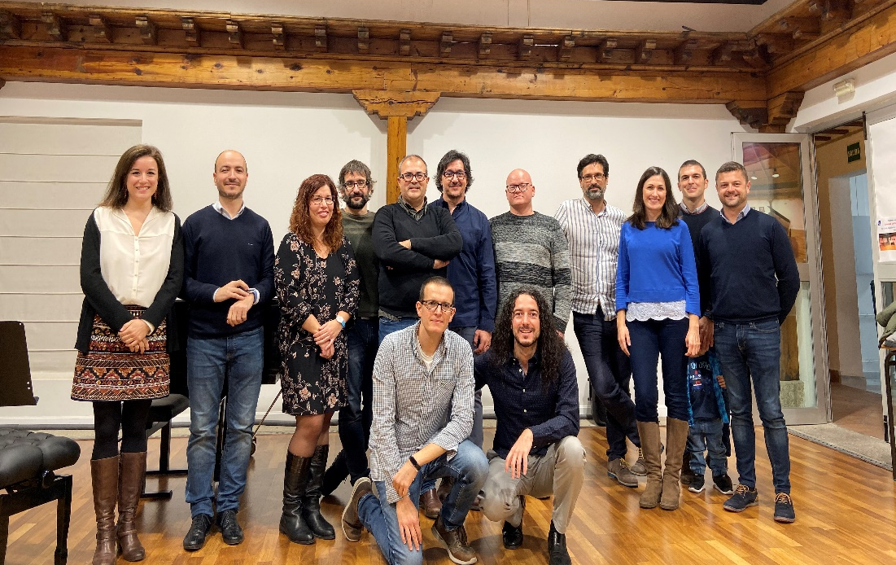
Aveiro (Portugal)
Bayreuth (Alemania)
Erasmus +: Music Without frontiers
Florencia (Italia)
Varsovia (Polonia)
Turku (Finlandia)
Madeira (Portugal)

Slide 8
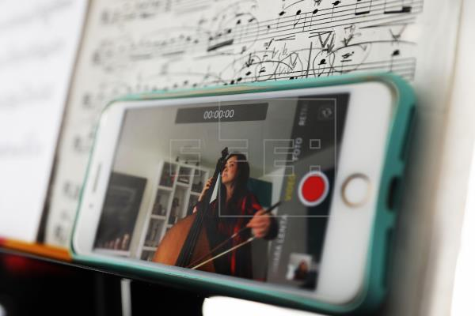
COVID-19
2 Etapas:
Confinamiento
Vuelta a las Aulas

Slide 9
CONFINAMIENTO
1.- Formación del Profesorado en las distintas plataformas y herramientas de educación a distancia y videoconferencia.
2.- Lucha contra la brecha digital existente en los siguientes parámetros:
- Alumnos y profesores sin medios informáticos básicos suficientes.
- Alumnos y profesores sin los medios informáticos específicos de nuestra enseñanza musical.
3.- Problemática de la práctica de las asignaturas que conllevan práctica musical en grupo: Banda, Orquesta y Coro.
4.- Evitar la pérdida del rendimiento de nuestros alumnos en una disciplina tan acumulativa como la nuestra.

Slide 10
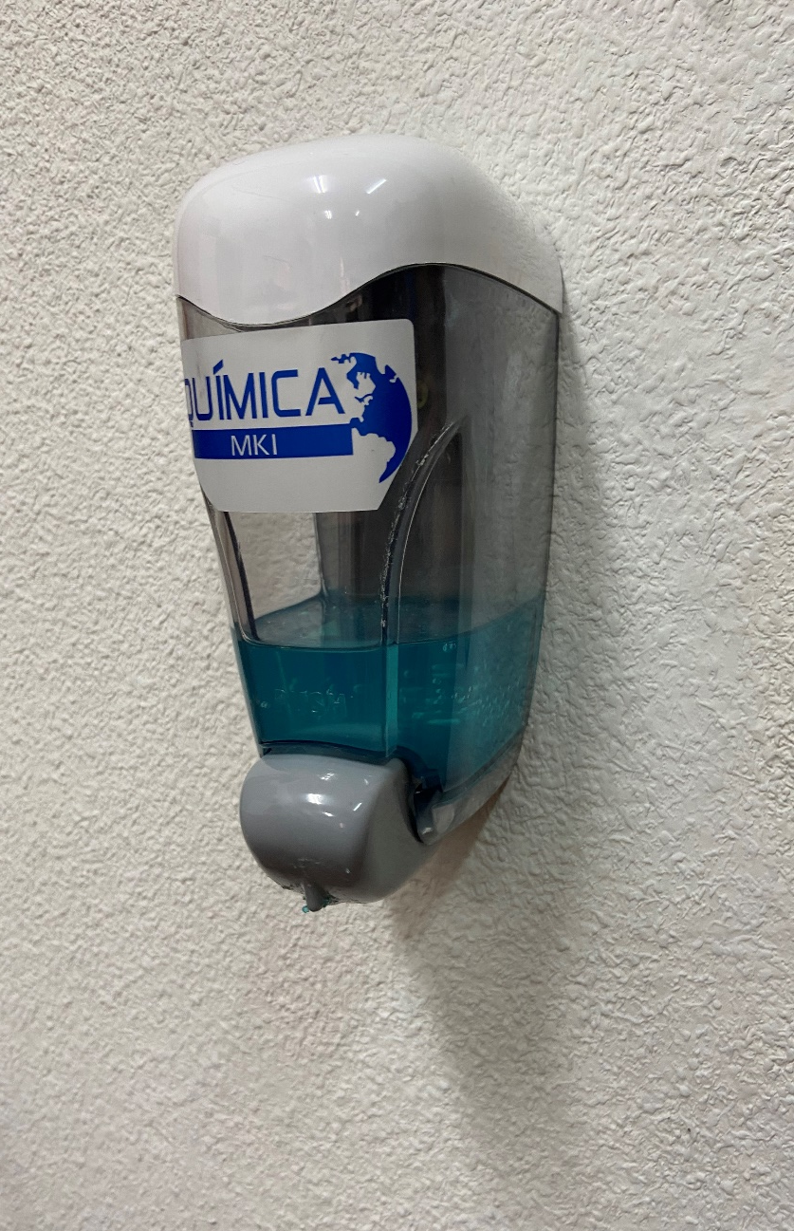
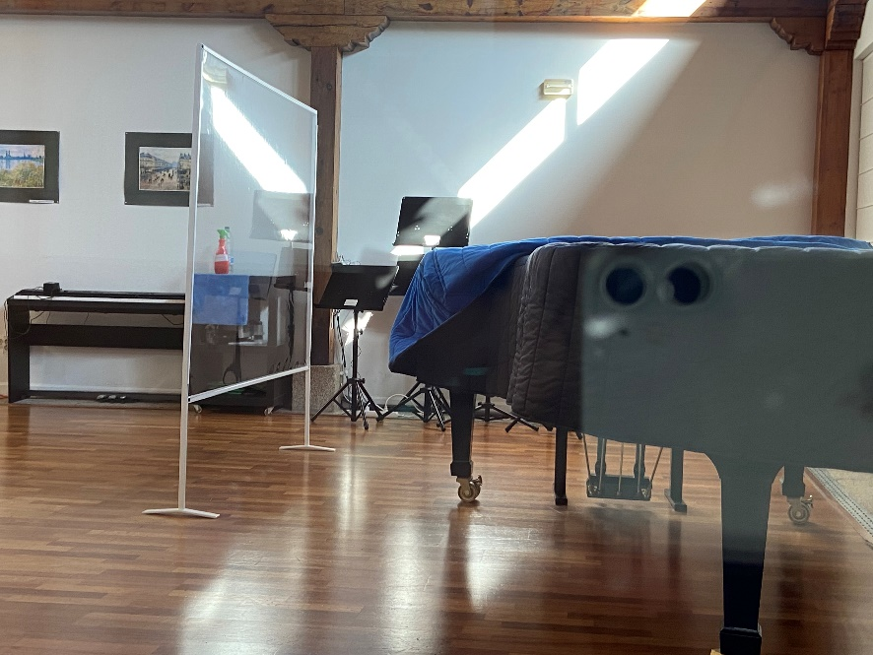
Plan de Contingencia
Itinerario “Covid”
Mamparas de separación
Dispensadores de Gel

Slide 11
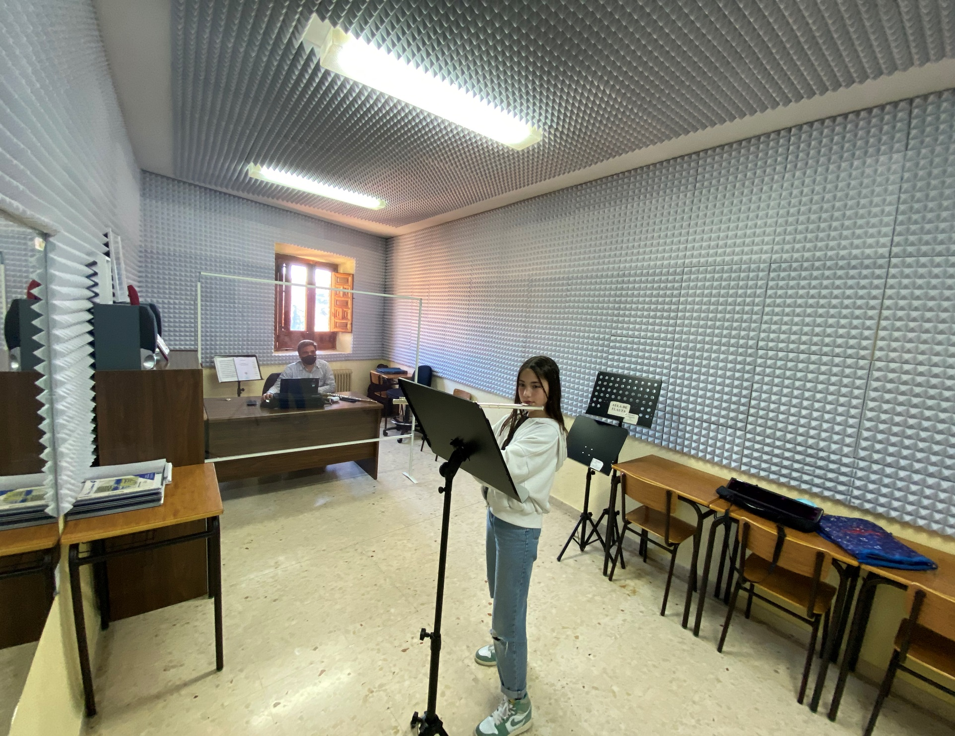
Problemática:
Alumnos de viento y de canto:
No pueden tocar sin mascarilla

Slide 12
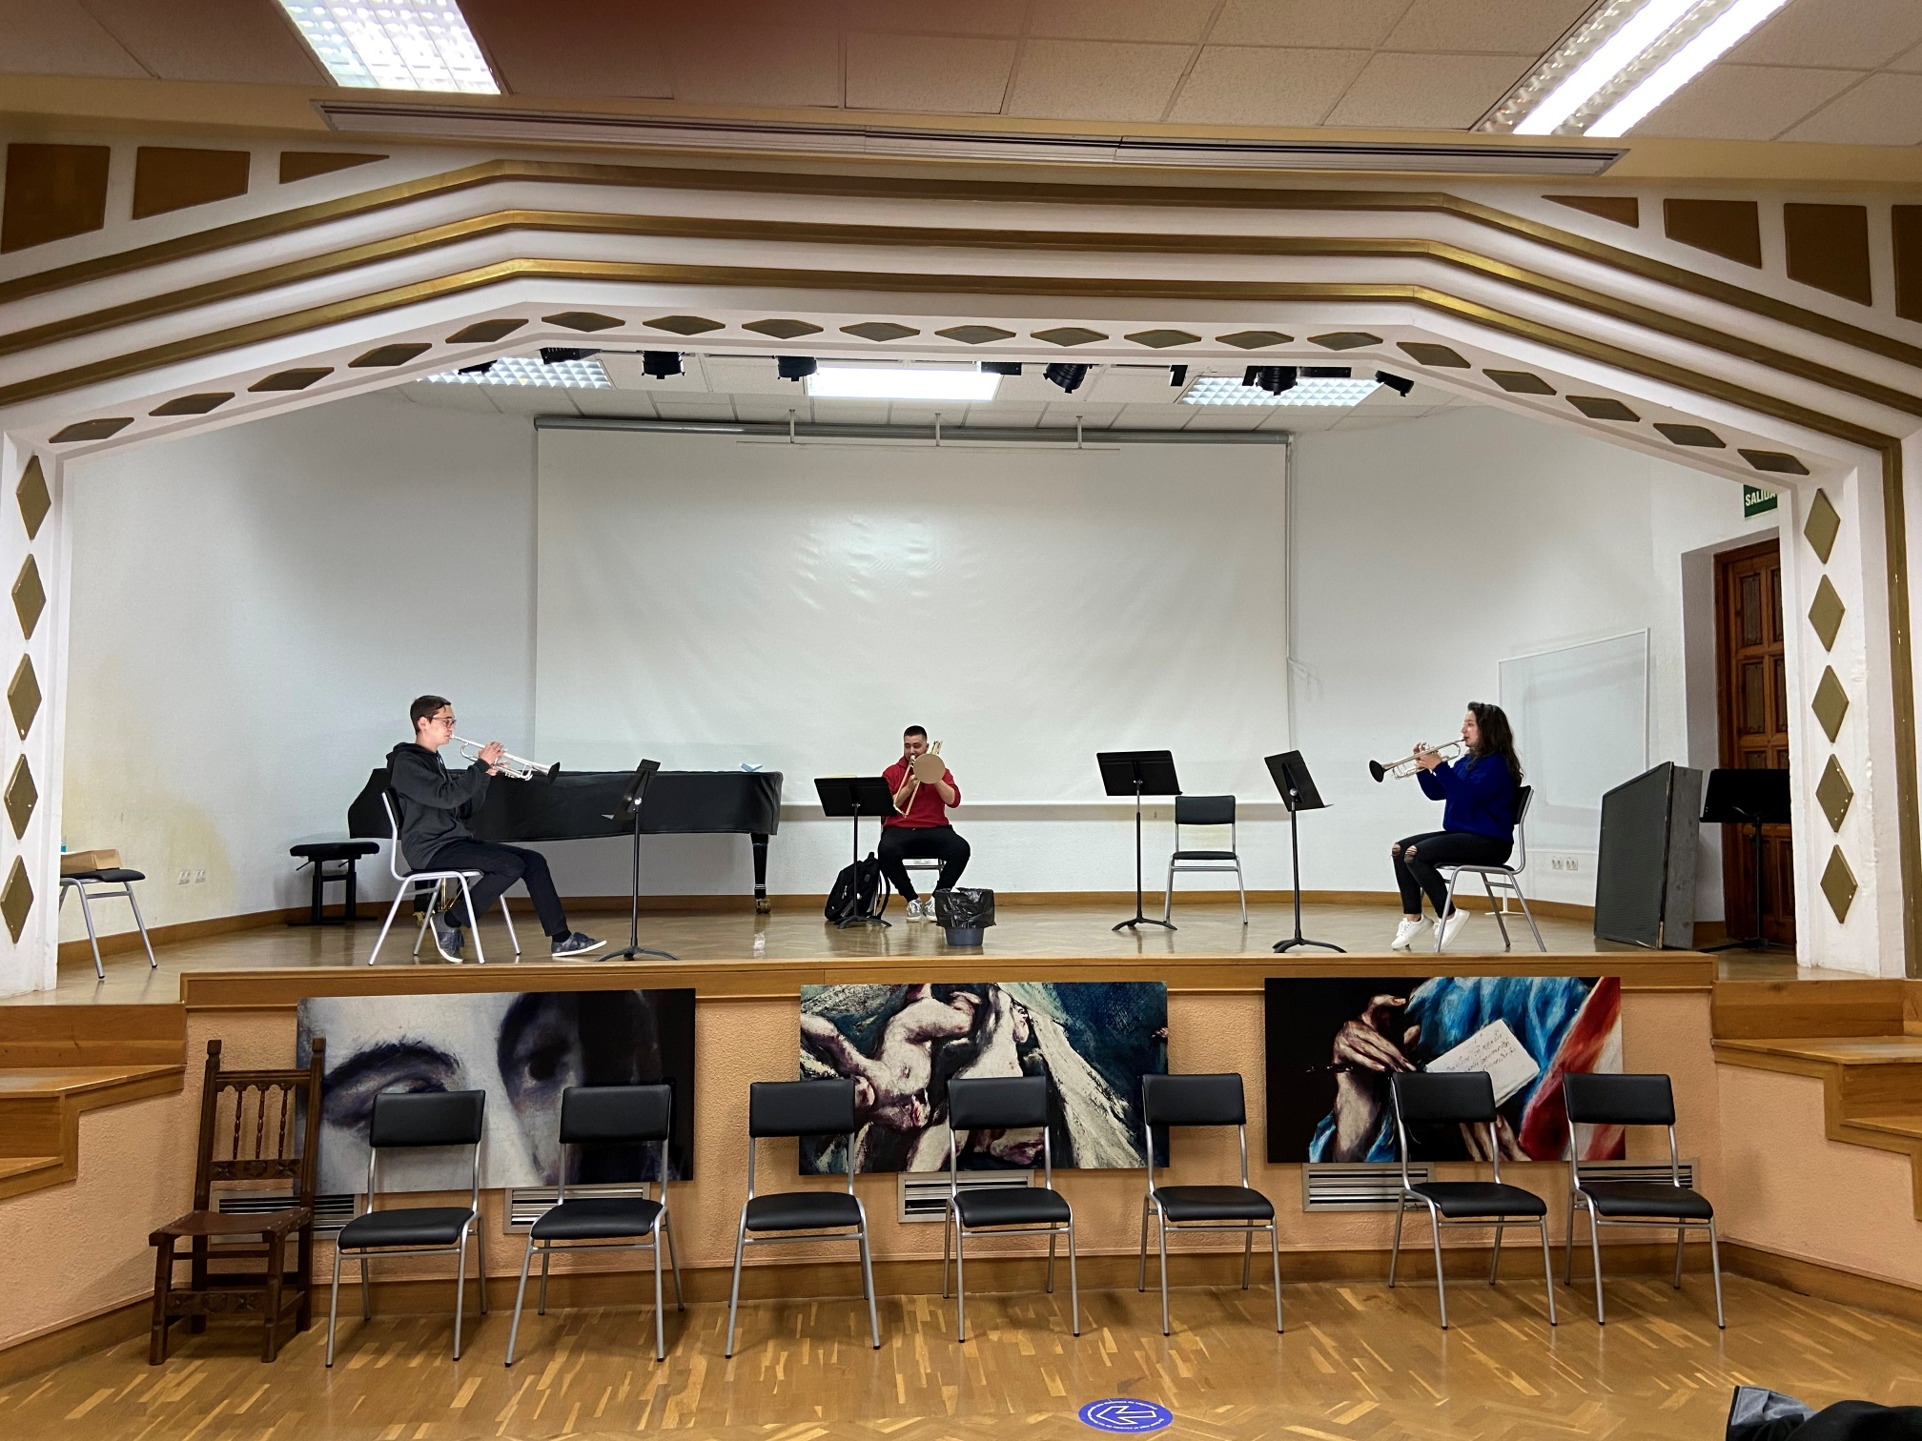
Problemática:
Esto se agrava aún más cuando
Los instrumentistas de viento
tienen que tocar en grupo:
Música de Cámara
Banda
Orquesta
Sin mascarilla

Slide 13
Soluciones y Propuestas de mejora
1.- Se solicitó por mi parte un estudio sanitario profesional que estipulase la correcta gestión
de los riesgos ante la Pandemia dentro de los Conservatorios. Esto hubiera permitido que
se hubiera mejorado la gestión de los recursos en todos los centros. En la compra de material,
En la exigencia al personal docente y no docente, y a la colaboración del colectivo de padres
y madres, y alumnos y alumnas
2.- Debemos seguir trabajando para que la enseñanza musical sea cada vez más aceptada como
imprescindible dentro del conjunto de las enseñanzas generales. Esa condición genera que, en ocasiones,
este tipo de enseñanza no se trate en igualdad de prioridad y no se tenga en cuenta sus características
Esenciales.

